Slide 1
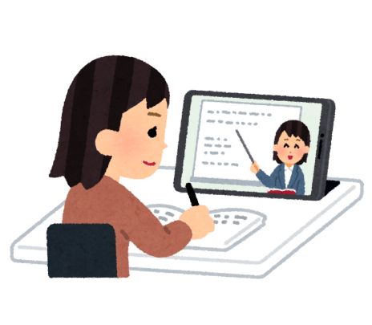
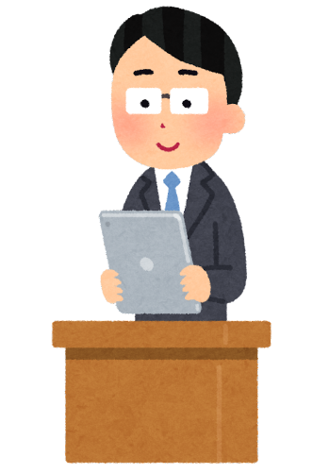
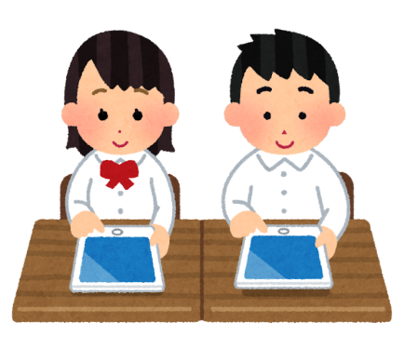
令和４年度ひょうごネットモラルパワーアップ事業
１人１台端末を活用する前に
兵庫県教育委員会

Slide 2










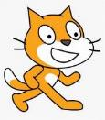
１人１台端末でできること
Office365
Google Workspace
明日までに課題を提出しましょう。
提出します。
確認しました。
Notes:
１人１台端末は、学習スタイルを大きく変えるツールとなります。
例えば、
・カメラ機能 動画、静止画の撮影（二次元バーコード（QRコード）の読み取り）
・インターネットでの検索
・成果物の作成（新聞、リーフレット、ワークシートなど）
・デジタル教科書での教科書の閲覧
・プログラミング学習
など、これまで簡単にはできなかった学習が可能になりました。
また、１人１アカウントも配付され、Office365やグーグルワークスペースなどのサービスを使ってオンラインでのアンケートや課題の提出などもできるようになりました。
インターネットに接続していれば、学校の内外に問わず、先生と生徒がコミュニケーションをとることができるようになりました。

Slide 3
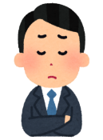

１人１台端末を活用する上で注意すること
１人１台端末を活用する上で
どんなことに注意すればよいのだろう？
①使う前に ②写真を撮る
③調べる ④考える
⑤共有する ⑥つくる
⑦交流する ⑧家で使う
【参考】ひょうごGIGAワークブック
※８つの使用場面での上手な使い方と必要となる情報モラル、情報セキュリティ、トラブル対応について学ぶことができます。
Notes:
それでは、１人１台端末を活用する上で、どんなことに注意すればよいのか確認しましょう。
ひょうごＧＩＧＡワークブックで紹介されている８つの場面をもとに、
・使う前に ・写真を撮る ・調べる ・考える
・共有する ・つくる ・交流する ・家で使う
どのよう点を注意すればいいか学んでいきましょう。

Slide 4
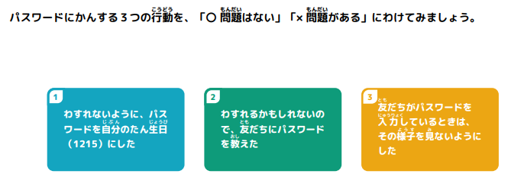
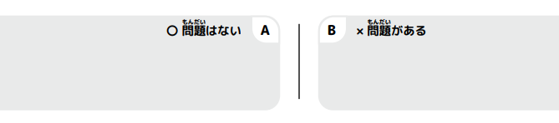
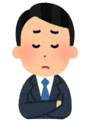
①使う前に
子どもに
どんなパスワードを
設定させようか？
Notes:
①使う前に
先生方は１人１台端末のパスワードを児童生徒にどのように設定させていますか。
ひょうごGIGAワークブックを使って考えてみましょう。
次の１～３のカードを「問題はない」「問題がある」のどちらかに分けてみましょう。
いかがでしたか？
このように、パスワードをどのように作成するか、友だちの意見を聞きながら考えることで、自分事として考えることができます。
このようなことを意識しながら、パスワードを作成し、管理する力を身に付けさせることが大切です。

Slide 5
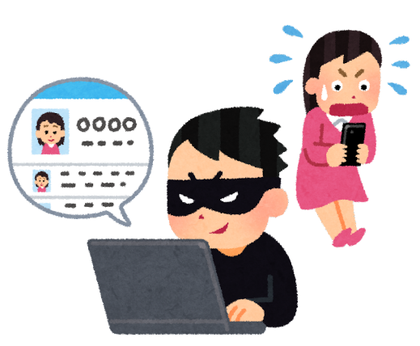
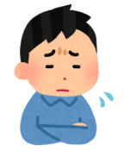
①使う前に
有名なゆるキャラのＳＮＳが乗っ取り被害に遭いました。
同じ日に偽アカウントも作成されましたことで、このゆるキャラのアカウントが、旧アカウント、新アカウント、偽アカウントの3つ同時に存在し、運営者や20,000人以上いたフォロワーが大混乱に陥る事態となりました。
Notes:
これは実際にあったトラブルです。
ある有名な「ゆるキャラ」のSNSのアカウントが乗っ取り被害に遭いました。
さらに、同じ日にこのゆるキャラの偽アカウントも作成されました。
このアカウントのフォロワー（ＳＮＳ投稿の購読者）から「(この有名なゆるキャラから)アカウントをブロックされた時と同じ症状が出ている」といった旨の報告があり、調べた結果、乗っ取りが判明したのです。
このアカウントには、悪意のある第三者がログインしていることが判明したため、運営者はアカウントを閉鎖し、新アカウントを作成しなければならなくなりました。
ゆるキャラのフォロワー約20，000人が大混乱に陥る事態となりました。
児童生徒のパスワードが初期パスワードのままの場合、こうしたなりすまし被害が児童生徒にも起こり、大きなトラブルに発展することも想定されます。
そうした事態にならないように、パスワードを管理する力も情報活用能力の１つとしてしっかりと身に付けさせましょう。

Slide 6


①使う前に
パスワードは、
人に教えない ・推測されない・忘れない
ように管理する必要があります
例えば
・大文字や小文字、数字などの組合せ、複雑に
・８文字以上を目安に
注意! 短すぎるもの
名前、誕生日等の推測されやすいもの
Notes:
【まとめ】
パスワードは、「人に教えない」「推測されない」「忘れない」ように管理する必要があります。
作成する際は、
・大文字、小文字、数字を組合せ複雑にする
・８文字以上を目安に作成する
短いものや名前、誕生日等、推測されにくいパスワードとなるようにさせましょう。
※他人のID ・パスワード等を勝手に利用する 「なりすまし」は、「不正アクセス禁止法」 の違反になります。
「なりすまし」がおきた場合には、すぐに先生に相談することも、子ども達に伝えましょう。これからの社会では、 「顔」「声」「指」などの多要素認証の技術も活用されています。 大切な情報を守るために、こうした技術を活用することが重要です。
ぜひ、ひょうごＧＩＧＡワークブックを活用し、児童生徒にパスワードを管理する力を身につけさせましょう。

Slide 7
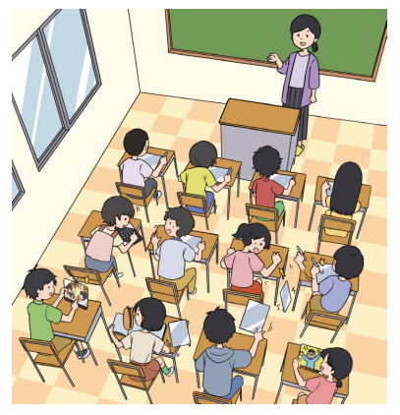
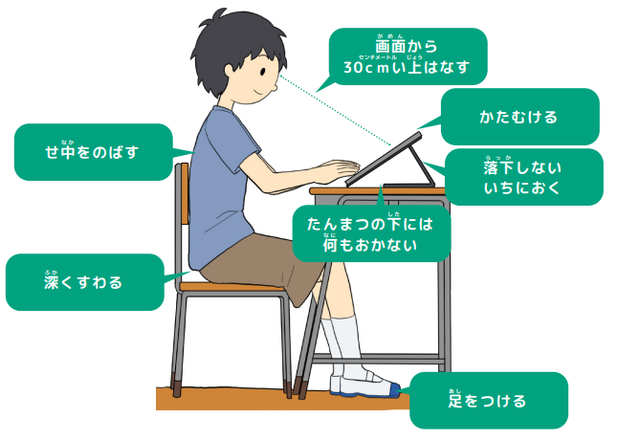
①使う前に
Notes:
この絵で、１人１台端末を活用する上で気になるところはどこでしょうか。
端末の扱いが気になる児童が何名かいますね。
授業の中で利用するときには、１人１台端末の置き方にも十分に気をつけさせる必要があります。
ひょうごGIGAワークブックのｐ.6をご覧ください。
１人１台端末を使うときの姿勢から置き方まで確認させることができる資料を掲載しています。
１人１台端末を扱う上でのあらゆるトラブルについて想定させ、対策を子ども達自身に考えさせることが必要です。

Slide 8
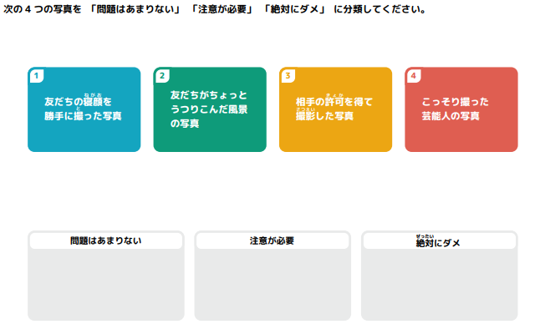

②写真を撮る
１人１台端末の
カメラ機能を使う前に
どんなことを
指導しておけば
よいのだろう？
Notes:
②写真を撮る
１人1台端末を使って様々なモノやコトなどを簡単に写真や動画で記録することができるようになりました。
さて、写真や動画を撮影させるときに児童生徒にどのようなことを指導する必要があるのでしょうか。
ひょうごGIGAワークブックを使って考えてみましょう。
１～４のカードを「問題はあまりない」「注意が必要」「絶対にダメ」に分類させてみましょう。
いかがでしたか。
写真を撮ることは、肖像権や著作権と密接に関わります。
子どもであっても達が写真をとるときは大人と同じマナーや法律、権利を守ることが必要です。

Slide 9
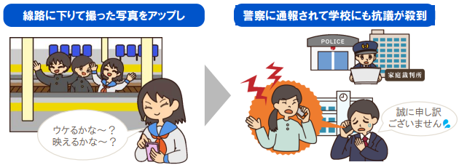
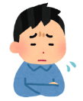
②写真を撮る
学校の帰りに制服のまま線路に立ち入り、 あっという間に特定されて学校名
大はしゃぎで写真を撮影。仲間に見せよう や名前が晒され、警察に通報が。鉄
と、ＳＮＳにアップしました。 道営業法違反等の罪で家裁に送致さ
れ、抗議の電話やメッセージが…。
Notes:
撮影した画像や動画のデータをどのように扱うかということも気をつける必要があります。
これまでも、学校帰りに線路に下りて、友だちと撮影した写真を軽い気持ちでSNSにあげたところ、駅や制服から場所が特定され、鉄道営業法違反等の罪で罰せられた事案もありました。
このような場合は、自分や家族だけでなく自分が通っている学校にも多くの苦情が寄せられるなど影響ははかりしれません。

Slide 10

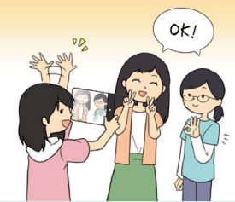
②写真を撮る
・相手が嫌がる写真などは絶対にとらせない
写真をとるときには、相手の許可を取らせる必要がある
「肖像権」とは
自分の写真を勝手にとられない、
写真を勝手に公表されない権利のこと
Notes:
【まとめ】写真や動画を撮影する場合は、相手に必ず許可とるよう指導しましょう。
画像には、肖像権が含まれている場合はあります・
こうした画像は、誰かを傷つけてしまうこともあります。
画像や動画を「他の人が見たら、どんな気持ちになるかな？」と考えさせることが大切です。
写真や動画を撮影するときにはどんな点に気をつければよいのか、ぜひ子ども達に話し合わせてみてください。

Slide 11
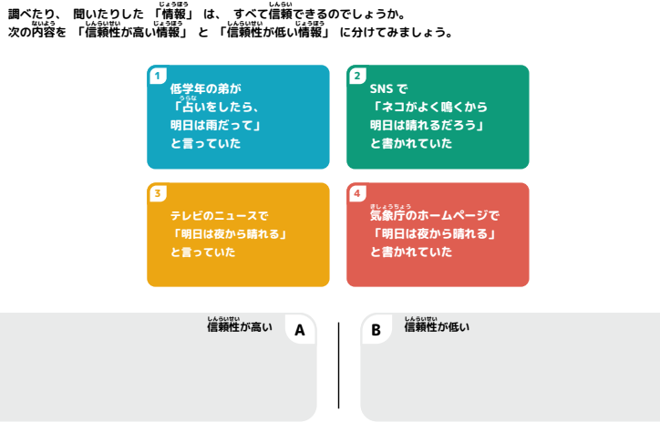

③調べる
授業で
インターネット検索を
させる時には、
どんなことを指導すれば
よいのだろう？
Notes:
③調べる
１人1台端末があれば、簡単に調べ学習をすることができるようになりました。
インターネットで検索するときには、児童生徒にどんなことを指導する必要があるでしょうか。
ひょうごGIGAワークブックを使って考えてみましょう。
１～４のカードの内容を「信頼性が高い情報」と「信頼性が低い情報」に分けてみましょう。
WEB上には、正確な情報を公開しているサイト もあれば、誤った情報を公開しているサイトもあります。
このページでは、誰が発信した情報なのかという発信者のことを考えることで、いったん立ち止まり確認することの重要性について学ばせることができます。

Slide 12
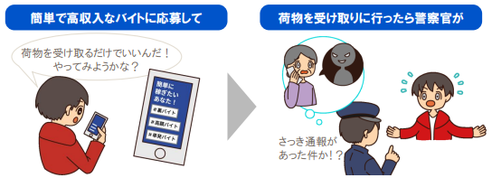

③調べる
卒業生のＳＮＳを見ていたら、先輩の知り 指示された家まで行ったものの、怖
合いが投稿した「高額バイト」情報が。連 くなってうろうろしていたら、警察官
絡してみたら、簡単な仕事で高校生でもＯ に職務質問された。詐欺の片棒を担が
Ｋとのこと。 されていたことが分かり、警察へ。
Notes:
インターネット上は、つい信じてしまいたい甘い情報があふれています。
これまでも、SNSで先輩がアップしているバイトの情報を見た生徒が、いつのまにか犯罪に加担させられていたという事案もあります。
普段では疑う情報も、友人や先輩などの投稿から安心して受け止めてしまいがちです。
また、スマートフォンを所持する年齢も年々低年齢化していることから、こうした加害者になる子ども達が低年齢化することも想定されます。
本やテレビ、SNS など、情報を伝達する メディアから、得られた情報を鵜呑みにせず、内容の真偽についても確認する力を育成することが必要です。

Slide 13
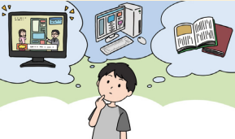

③調べる
「情報」は…
・信頼できるものばかりではない
・情報を受け取るといったん立ち止まる
・本当かどうかを確認する
確認事項
だ：だれが言っているのか
い：いつ言ったのか
ふく：複数の情報を確認させたのか
Notes:
【まとめ】「情報」は、すべて信頼性が高いわけではないので、いったん立ち止まり、本当かどうかを確認することが必要です。
情報の真偽を確認するための合い言葉「だ・い・ふく」をしっかりと身につけさせましょう。

Slide 14
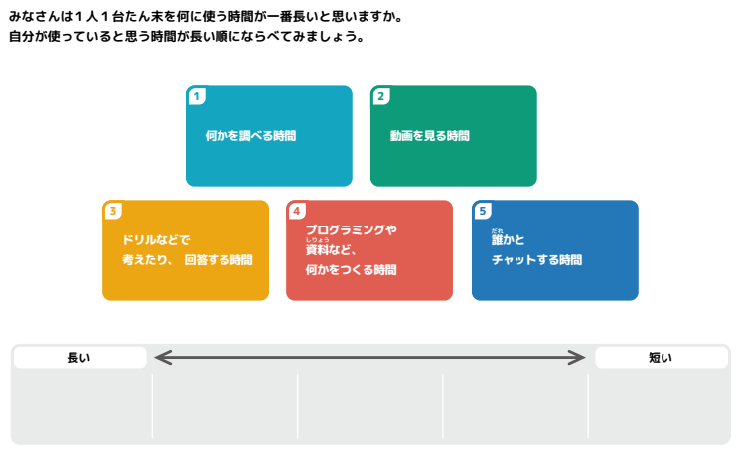
④考える（⑧家で使う）
使いすぎを
ふせぐためには？
Notes:
④考える（⑧家で使う）
ゲームや動画視聴をはじめとしたインターネットの使いすぎについて、児童生徒にどのように考えさせるべきなのでしょうか？
ひょうごGIGAワークブックを使って考えてみましょう。
１人１台端末を使う時間が一番長いと思う順にカードを並び替えてみましょう。
いかがでしたか。この「長い」というのは人によって捉え方が大きく異なります。
そのため、使いすぎを防ぐためには、１人１台端末を使って、多様な視点で自分の状況を捉えさせることが大切です。

Slide 15
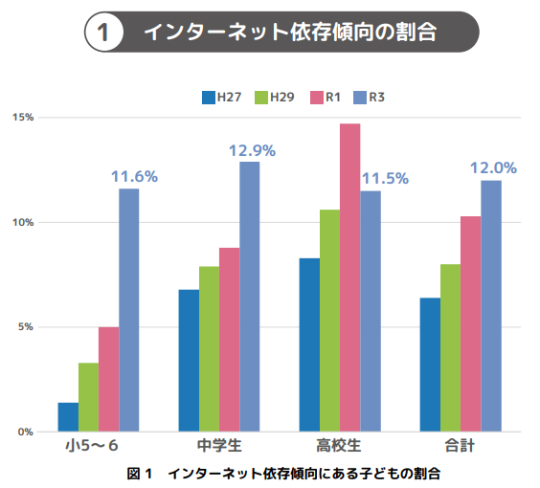
④考える（⑧家で使う）
12％が依存傾向！？
・小中学校での増加が顕著
⇒コロナ禍における在宅時間が増えた
ことも一因と考えられます。
兵庫県教育委員会 ひょうごＧＩＧＡワークブック
Notes:
兵庫県では、全体の12％がインターネット依存傾向があるという調査結果があります。
特に、小中学校で増加していることがわかります。
これは、コロナ禍における在宅時間が増えたことも一因と考えられます。
保護者と連携し、インターネットや各端末の利用方法についてのルール作りをすすめることが大切です。

Slide 16
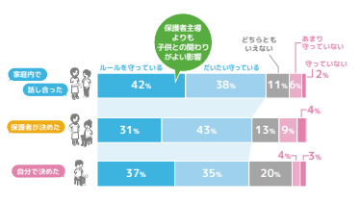

④考える（⑧家で使う）
自分の状況を確認させることが大切
使用状況確認
学習のため
楽しみのため
ひまつぶしのため
自分で判断して使えるように指導しましょう
Notes:
【まとめ】使いすぎを防ぐためには、「活用時間」「活用内容」など自分の状況を客観視させることが大切です。
子ども達に端末をどんなことにどのくらい活用しているか確認させましょう。
その活用が「学習」「趣味」「暇つぶし」かなど、具体的に着目させ、「長時間使い過ぎていること」、「他者よりも 長く使っていること」を本人に自覚させることが、自分自身を生活を見直すきっかけになります。
また、インターネット依存傾向の予防 ・改善のための行動変容のきっかけとして重要です。
【参考】
●ルールの決め方と遵守の関係
高校生を対象とした調査によると、保護者主導でルールをつくったときより、子どもと一緒にルールをつくったときのほうが、子どもがルールを守る確率が高いことが分かっています。
●「ネットを使い過ぎない」というルールが守られない理由
子どもは、「自分はネットやゲームを使いすぎていない」と考える傾向があるため、「使い過ぎない」というルールは守られなくなりがちです。
●「使い過ぎ」から抜け出すための５ステップ（ステージ）
無関心期：適切にネットを使えるように行動変容することに関心がなく、行動を変えようと考えていない時期
関心期：適切にネットを使うよう行動変容する必要性は分かる が、すぐに行動を変えるつもりがない時期
準備期：近々（1ヶ月以内に）、ネットの使い方について自分の行動を変えようと考えている状態
実行期：ネットの使い方についての望ましい行動変容が始まって、まだ6ヶ月以内の時期
維持期：ネットの使い方につい て、6ヶ月以上望ましい行動が続いている時期
に沿って声を掛け、行動変容を促しましょう。

Slide 17
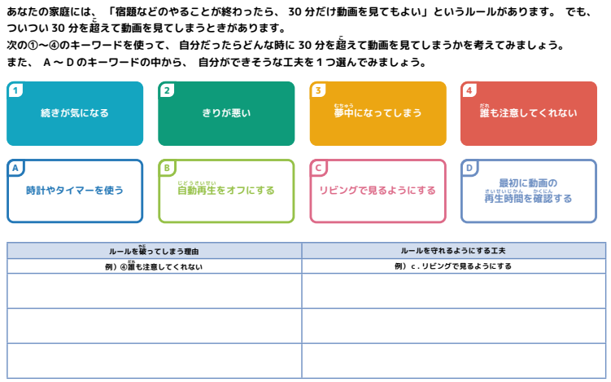
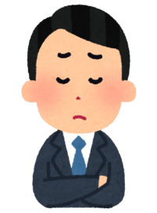
⑧家で使う（④考える）
どうすればルールを守ることが
できるのだろう？
Notes:
⑧家で使う（④考える）
１人１台端末は、学校だけでなく、家に持ち帰って使います。
家庭でAIドリルに挑戦したり、これまでできなかった電子データでの成果物の作成をしたり、様々な学習での活用が進んでいます。
しかし、学習以外に使ったり、あるいは端末を使いすぎたりすることに不安感を抱いている先生も多いのではないでしょうか。
ひょうごGIGAワークブックを使って考えてみましょう。
あなたの家庭には、「宿題などのやることが終わったら、30分だけ動画を見てもよい」というルールがあるとします。
でも、ついつい30分を超えて動画を見てしまうことがあります。
次の①～④のキーワードを使って、自分だったらどんな時に30分を超えて動画を見てしまうかを考えてみましょう。
また、A〜Dのキーワードの中から、自分ができそうな工夫を１つ選んでみましょう。
いかがだったでしょうか。子ども達はどのように回答するでしょうか。
大人もルールをついつい破ってしまうことはよく あります。
その際に、「ルールを守りなさい」と他律的な指導をしたとしても、その効果は短期間でしかありません。
「なぜルールを破るのか」、「どうすれば ルールを守ることができるのか」を考えさせ、具体的なスキルとして習得させることも重要な視点です。
ぜひ自律を目指したルールづくりの指導を行ってください。

Slide 18

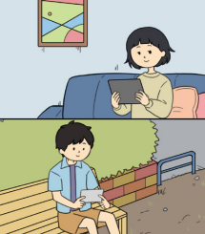
⑧家で使う（④考える）
自分で、「どこまでが学習の範囲かな」と考え、学習の目的で１人１台端末を使わせるようにしましょう。
例えば、
「もし学校の授業や休み時間だったら、そのことは許されるのかな？」と考えてみると、「学習の目的」の線引きが考えやすくなります。
Notes:
家庭で使うためには、当然ですが保護者との連携が重要になります。
その際には、どのような家庭のルールがあるのかを共有することができると、他の家庭の様子がわかり、ルールづくりの参考になります。
また、ルールを守ることができない時の対応なども共有しておくと、「ルールを守りなさい」という一方的な他律的指導に終始せず、子どもと一緒に考えるきっかけにつながります。

Slide 19
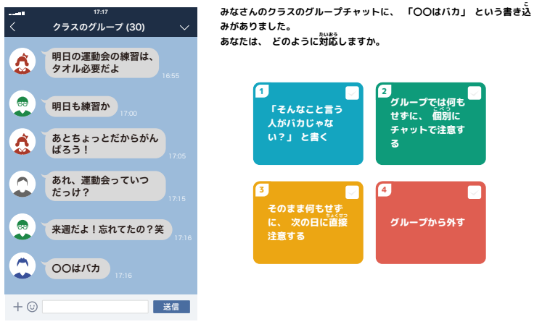

⑤共有する（⑦交流する）
情報を共有するときの
トラブルを防ぐには、どんな指導が
よいのだろう？
Notes:
⑤共有する
１人１台端末を使うと、オンライン上で様々な情報を簡単に共有したり、自分の考えを伝えりすることができます。
先生方は、情報を共有したり、 発表したりするときに、児童生徒にどのようなことを指導する必要があるのでしょうか？
ひょうごGIGAワークブックを使って考えてみましょう。
みなさんのクラスのグループチャットに、 「〇〇はバカ」 という書き込こみがありました。
どのように対応しますか。１～４から選んでみましょう。
実施にトラブルが大きくなったときは、そのやりとりをスクリーンショットで記録させておくことも今後解決する上で重要な情報になります。
そうすることで、「記録されてしまう」ということが抑止力に働くこともあります。

Slide 20
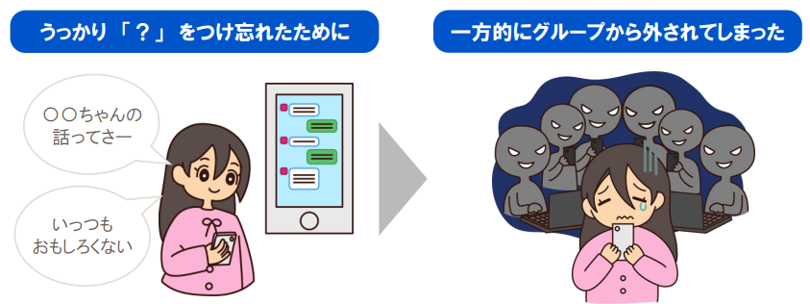
⑤共有する（⑦交流する）
仲良しグループのトーク画面で、メッセー お風呂上がりにスマホを見ると、
ジの最後に「？」をつけ忘れたまま送信し 「ひどい！」などのメッセージが。
てしまったことに気づかず、すぐにお風呂 誤解を解こうとしても、反応なし。
に入ってしまいました。 Aさん以外のメンバーは別グループ
を作り、Ａさんを外したのです。
Notes:
子ども達のトラブルは些細なことから、大きな問題に発展することがあります。
LINE等のチャットで、「いつもおもしろいよね」という思いで「いつもおもしろくない？」と送信したつもりが、「？」を付け忘れ、その後、この子どもがのけ者にされたということもあるようです。
学校現場では、対面の相手とのコミュニケーション方法を指導しますが、テキスト型のコミュニケーションを指導することはこれまではほとんどありませんでした。
こうしたことも、１人１台端末を使いながら指導することが必要です。
また、困ったときは、すぐに先生に報告・相談するよう合わせて子ども達に伝えましょう。

Slide 21

⑤共有する（⑦交流する）
チャットなどのテキストメッセージの場合は、相手の感情を読み取ることが難しくなります。
比較してみよう
「！」があるとき
「イラスト」があるとき
口頭（対面）で伝えた方がよい場面
テキストで伝えたほうが方がよい場面
Notes:
【まとめ】インターネットでのテキスト型のコミュニケーションは、簡単に別人になりすましたり、また、相手の感情が読み取れなかったりします。
こうした相手との考え方の違いによるトラブルは、ひょうごGIGAワークブックで学ぶことができますので、ぜひ活用してください。
チェックしてみましょう
□上手に友だちと意見を共有させることができる
□チャットなどテキスト（文字）で伝えるときにどんなことに気をつければ良いかを説明させることができる
□チャットで変なコメントを書かれたときに、どう対応すれば良いかを説明させることができる

Slide 22
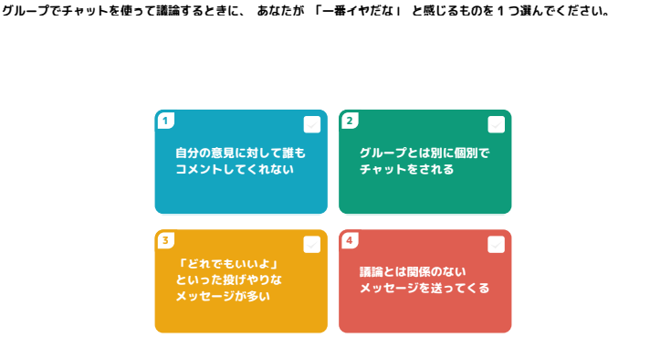

⑦交流する（ ⑤共有する）
どうすれば上手にチャットを使って
議論することが
できるのだろう？
Notes:
⑦交流する（⑤共有する）
１人１台端末を使うと、クラスや学校内だけでなく、世界中の人と議論したり、交流したりすることができます。
１人１台端末を使って交流するときに、児童生徒にどんなことを指導する必要があるのでしょうか。
ひょうごGIGAワークブックを使って考えてみましょう。
グループでチャットを使って議論するときに、あなたが 「一番イヤだな」と感じるものを1つ選んでみましょう。
子ども達はどのカードを選ぶでしょうか？
どのカードを選んだのか交流することで、子どもたち自身でそれぞれの感じ方の違いを意識させることができます。
人それぞれの感じ方が違うことを理解し、自分の気持ちやマナーを押しつけることなく、話し合いながらマナーを考えることを意識させることができます。

Slide 23
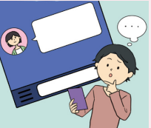
⑦交流する（ ⑤共有する）
自分のマナーを友だちに押しつけるだけでなく、全員でチャットのマナーやルールを考えさせておくとよいでしょう。
チェックしてみましょう
□上手にチャットを使わせることができる
□チャットを使って議論させるときに、
どんなことに気をつければ良いかを説明させることができる
□突然、メッセージが表示されたときに、
あやしいかどうかを判断させることができる
Notes:
１人１台端末を活用した意見の交流、コミュニケーションの機会はこれからますます増えていきます。
その際、些細なことでトラブルにならないよう、
【まとめ】自分のマナーを友だちに押しつけるだけでなく、全員でチャットのマナーやルールを考えさせておく
ことが大切です。
スライドのチェックも参考に、こうした力も情報活用能力の１つとして捉えましょう。

Slide 24
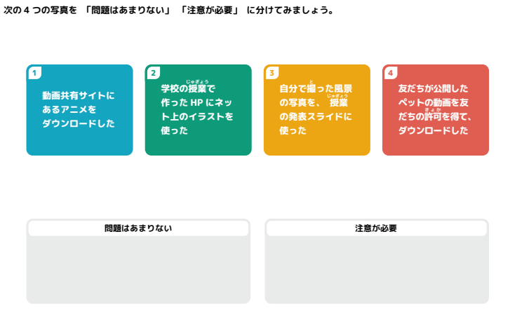

⑥つくる
１人１台端末を使って
資料を
つくらせるときに、
気をつけることは
何だろう？
Notes:
⑥つくる
１人１台端末を使うと、いろいろなアイデアを表現させたり、友だちと一緒に資料をつくらせたりすることができます。
１人１台端末での成果物の作成には、子ども達にどんなことを指導する必要があるのでしょうか。
ひょうごGIGAワークブックを使って考えてみましょう。
次の４つの写真を 「問題はあまりない」 「注意が必要」 に分けてみましょう。
成果物を作成する際、画像データを使うことがあります。
この画像データは端末で簡単にインターネットからとることができます。
しかし、公開されている写真や動画は、その著作者に許可を取る必要がある場合もあります。

Slide 25
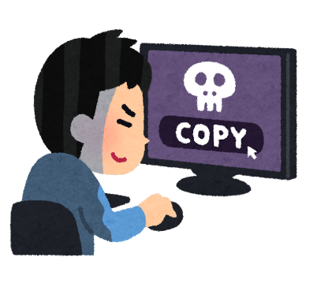
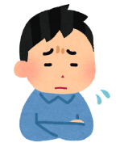
⑥つくる
学校だよりを作成している時にインターネットで見つけた画像をフリー素材と思い込み、学校だよりに貼り付け、学校のＨＰに掲載しました。しばらくすると著作権者の代理人から無断使用による著作権侵害を指摘され、賠償としてその使用料を支払うことになりました。
Notes:
著作権については、子ども達でだけでなく、大人も改めて学ぶことが必要です。
学校では、「教育のため」と著作者の権利を低く見てしまっていることがあります。
学校便りにインターネットの画像を掲載したところ、無償利用のイラストではなく、多額の使用料を支払うことになったケースがあります・
著作権の侵害は、10年以下の懲役または 1,000万円以下の罰金（またはその両方）が科されることもあり、教育目的でも著作権者の権利を大切にすることが必要です。
成果物を作成し、それらをインターネット上で公開する際には、特に、著作物の使用について確認するとともに、自分の作品にもその権利があることを考えさせることが必要です。

Slide 26
⑥つくる
自分がつくった作品が勝手に他者に使われないように、作品には「誰がつくったのか」という署名を入れさせておくとよいでしょう。
チェックしみましょう
□上手に資料をデザインさせることができる
□ネット上の写真や動画を使いたいとき、どんなことに
気をつければ良いかを説明させることができる
□「なりすまし」をふせぐためには、どんなことに
気をつければ良いかを説明させることができる
Notes:
【まとめ】成果物を作成する際は、
自他共に著作権といった権利があることを同時に学ばせるようにしましょう、
【参考】
インターネット上にある作品は、著作権法によって保護されており、基本的には許可が必要です。しかし、自身の作品をより広く知ってももらうために、許可なく自由に使ってほしいという人もいます。そこで、クリエイティブ ・コモンズ ・ライセンス（CC）を利用することで、作者は著作権を保ったまま、作品を自由に広めることができます。
例えば、このマークは、作者の名前や作品のタイトルを表示することで、作者の許可をとらなくても、自由に使うことができることを意味しています。
動画共有サイトに公開されている動画やネット上の写真やイラストには、すべて著作権があります。基本的には、きちんと許可を得てから利用する必要があります。
ただし、違法に公開されたものは、ダウンロードすることはできません。
その動画が違法に公開されたものではないかどうか、確認させるようにしましょう。
特に、HPなどでたくさんの人に見せる場合には、その写真やイラストを使う際に許可が必要なのかどうかをきちんと確認させましょう。

Slide 27

１人１台端末を活用する上で注意すること
①使う前に ②写真を撮る
③調べる ④考える
⑤共有する ⑥つくる
⑦交流する ⑧家で使う
【参考】ひょうごGIGAワークブック
※８つの使用場面での上手な使い方と必要となる情報モラル、情報セキュリティ、トラブル対応について学ぶことができます。
Notes:
このように１人１台端末を活用する上で、注意すること、言い換えれば子ども達に身につけさせなければいけない力がたくさんあります。
ぜひ、ひょうごGIGAワークブックを活用し、こうした８つの場面で子供たちにしっかりと考える機会を設け、１人1台端末を活用し着実に情報活用能力を育成しましょう。
これより参考資料として、情報モラル教育を学ぶための資料を紹介します。

Slide 28
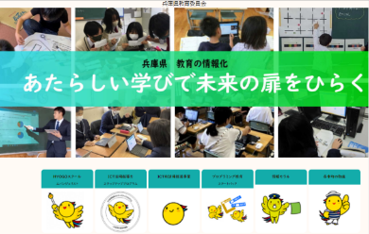
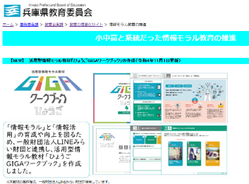
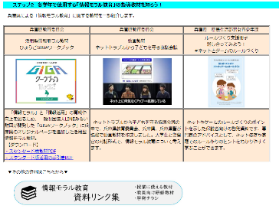
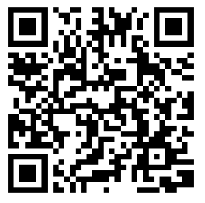
参考資料①「兵庫県教育委員会」
情報モラル教育の参考となる資料はどんなものがあるかな？
教育の情報化サイト
Notes:
兵庫県教育委員会「教育の情報化サイト」に、情報教育に関する資料を掲載
・HYOGOスクールエバンジェリストやICT利活用推進事業による実践事例
・兵庫県版プログラミング教育スタートパック
・情報モラル教育（ひょうごGIGAワークブックのダウンロード）の進め方
・ICT活用指導力のためのオンデマンド教材など

Slide 29
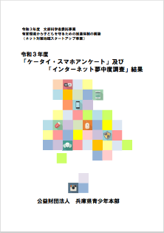
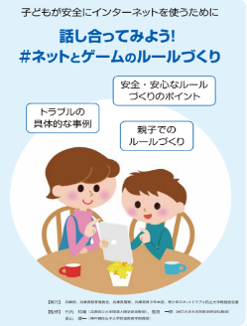
参考資料②「兵庫県」
情報モラル教育の参考となる資料はどんなものがあるかな？
「ケータイ・スマホアンケート」及び
「インターネット夢中度調査」結果
話し合ってみよう
♯ネットとゲームのルールづくり
Notes:
兵庫県青少年本部
・青少年のインターネット利用やその夢中度（依存度）の実態調査、結果の公開
・家庭でのルールづくりを支援するワークブックの公開

Slide 30
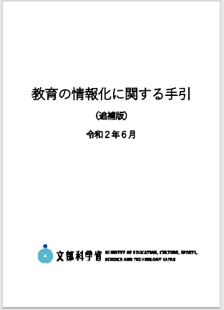
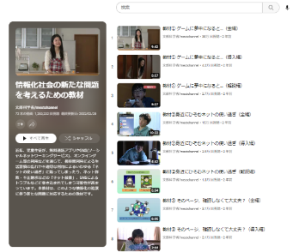
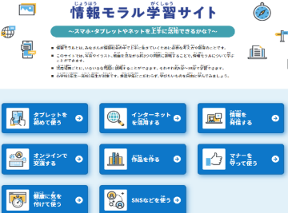
参考資料③「文部科学省」
情報モラル教育の参考となる資料はどんなものがあるかな？
教育の情報化に関する手引き
情報モラル学習サイト
動画教材
Notes:
文部科学省
・教育の情報化に関する手引き（情報活用能力 第２章第４節「学校における情報モラル教育」）
・情報モラル学習サイト
・動画教材（YouTube）

Slide 31
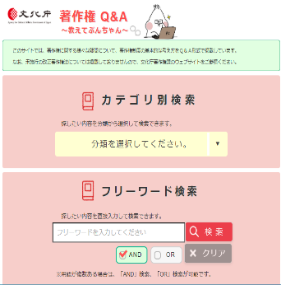
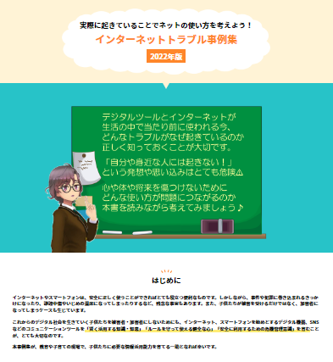
参考資料④ その他
情報モラル教育の参考となる資料はどんなものがあるかな？
総務省
「インターネットトラブル事例集」
文化庁
「著作権Q&A」
Notes:
総務省
・インターネットトラブル事例集
文化庁
・著作権Q&A

